Slide 1
سرفصل درس
هوش مصنوعی
محمد حسین خسروی
دانشکده مهندسی، دانشگاه بیرجند

Slide 2
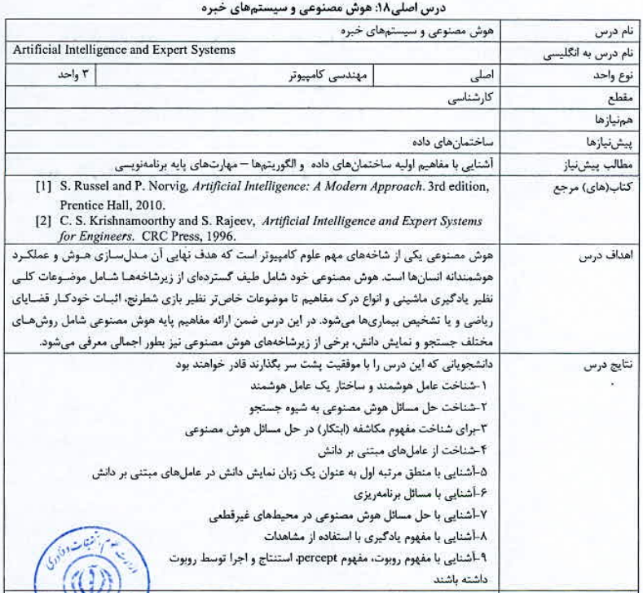

Slide 3
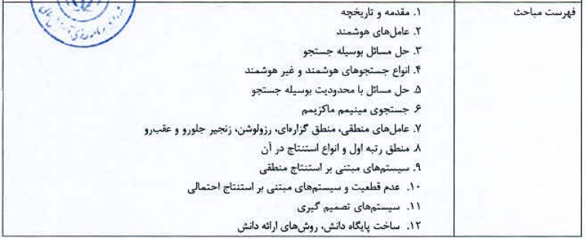
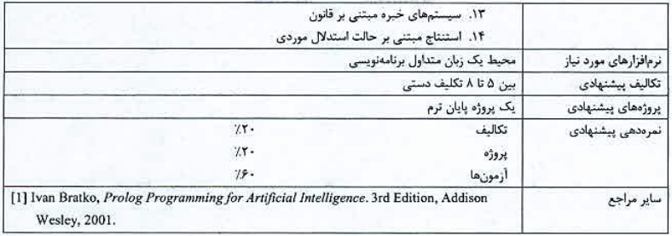

Slide 4
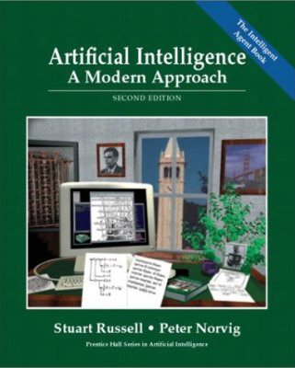
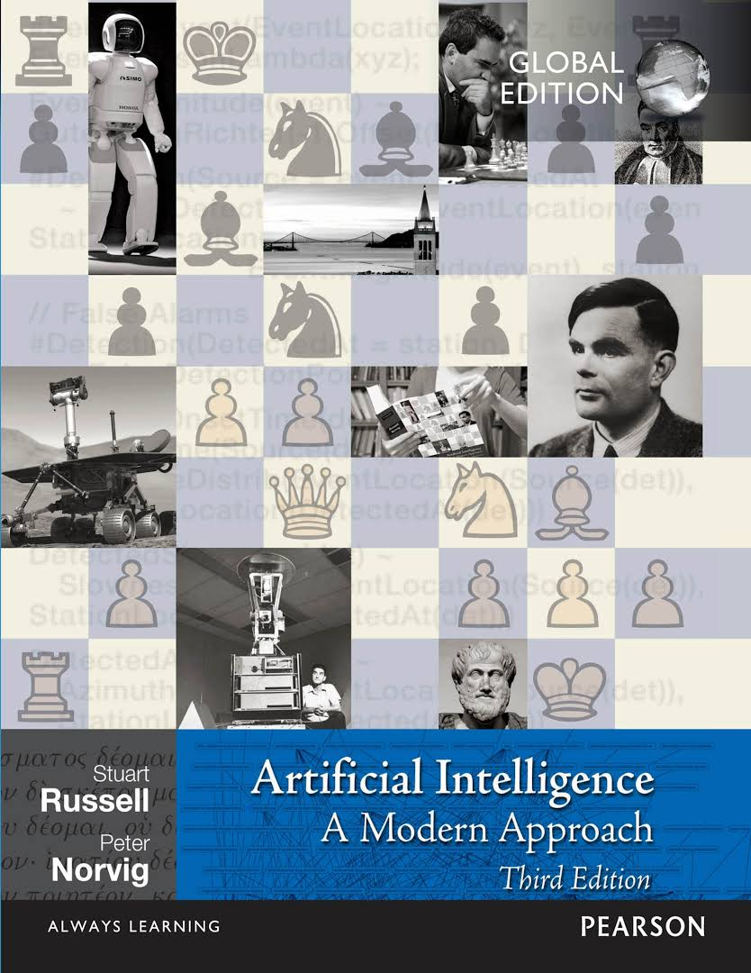
مرجع اصلی:
Artificial Intelligence, A Modern Approach
By Stuart Russel & Peter Norvig (Second Edition)

Slide 5
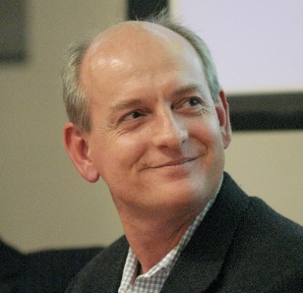
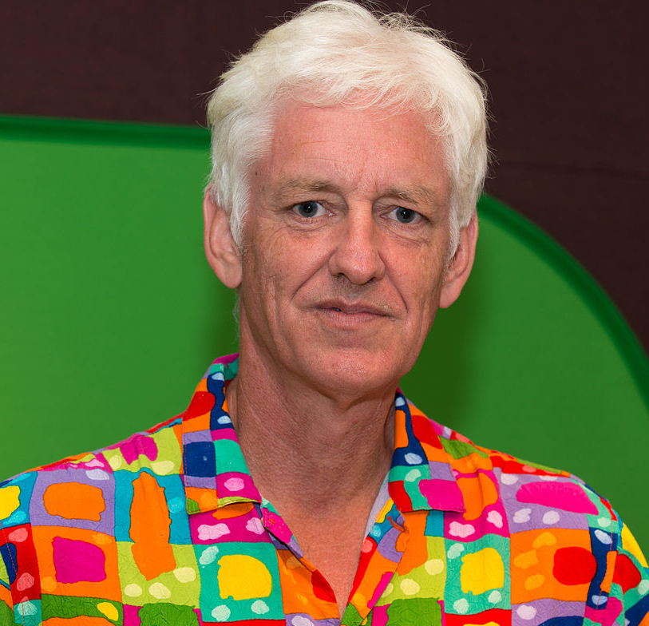
مراجع
Stuart Russell
Peter Norvig
Professor of Computer Science and Smith-Zadeh Professor in Engineering, University of California, Berkeley.
Director of research at Google Inc, and the head
of the Intelligent Systems Division at NASA
Ames Research Center.

Slide 6
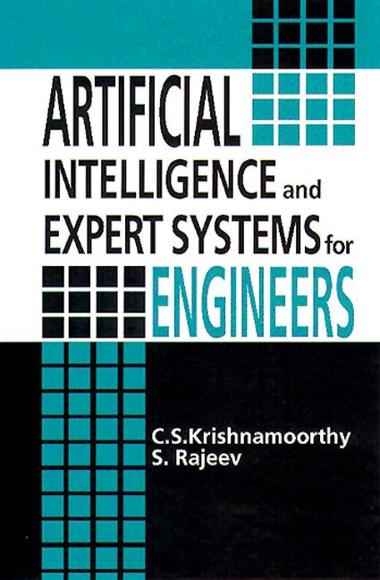
مرجع اصلی:
Artificial Intelligence and Expert Systems for Engineers By C.S. Krishnamoorthy, S. Rajeev

Slide 7
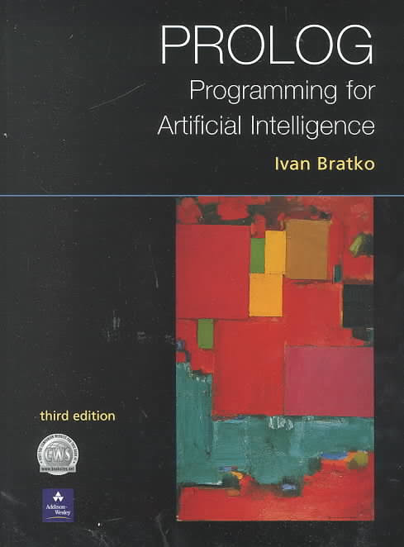
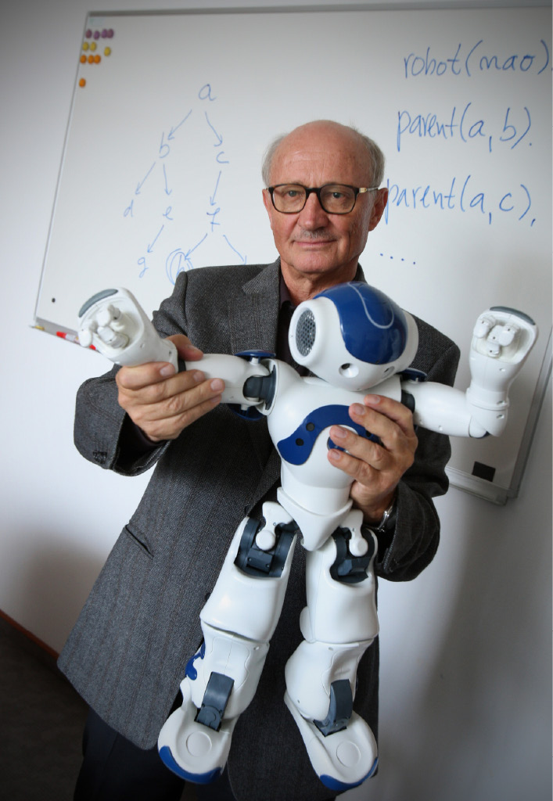
مرجع اصلی:
Prolog programming for artificial intelligence
By Ivan Bratko

Slide 8
نحوۀ ارزیابی
درصد | معیار ارزیابی
40% (8 نمره) | میانترم
40% (8 نمره) | پایانترم
20% (4 نمره) | تکالیف، کوئیزها و پروژه پایانی

Slide 9
نحوۀ ارزیابی
نمره | معیار ارزیابی
10 نمره | تکالیف و آزمونک های پیوسته
3 نمره | میانترم
3 نمره | پایانترم
4 نمره | پروژه پایانی

